Slide 1
Machine Translation with
Attention Mechanism

Slide 2
목차
Review of Seq 2 Seq Model
Bahdanau Attention
Luong Attention
Comparison
Notes:
RNN 의 구조와 활용 분야를 간략히 설명한다.
RNN 의 경우 Sequence 길이가 길어질 수록, 학습이 잘 되지 않는, 오차 역전파가 잘 이루어지지 않는 vanishing gradient 문제를 수학적으로 증명
RNN 의 Vanishing Gradient를 해결하기 위한 문제로 LSTM 구조 소개
LSTM 보다 더욱 더 compact한 구조인 GRU 소개

Slide 3
Review of Seq 2 Seq Model
Encoder
Input shape : (Source length, batch size, source vocab size)
독일어 문장을 순차적으로 인풋으로 받아 마지막 hidden state 로 context vector 산출
<pad> 는 loss 에 영향을 미치지 않도록 제외
$$h_{t},c_{t}=EncoderLSTM(e_{e}\left(token of x_{t}\right),h_{t−1},c_{t−1})$$
2 LSTM
2 LSTM
2 LSTM
2 LSTM
2 LSTM
2 LSTM
2 LSTM
$$h_{4},c_{4}$$
emb
emb
emb
emb
Fixed dimension context vector
<sos>
morgen
guten
<eos>

Slide 4
Review of Seq 2 Seq Model
Decoder
<eos>
Context Vector 를 h, c로 사용, 처음 input 으로 <sos>
각 시점의 예측 값을 다음 cell 의 input으로 넣어준다.
good
morning
$$o_{t},h_{t},c_{t}=DecoderLSTM\left(e_{d}\left(y_{t}\right),h_{t−1},c_{t−1}\right)$$
$${\hat{y}}_{t}=f(o_{t})$$
2 LSTM
2 LSTM
2 LSTM
2 LSTM
2 LSTM
2 LSTM
2 LSTM
$$h_{4},c_{4}$$
emb
emb
emb
<sos>
good
morning

Slide 5
Review of Seq 2 Seq Model
Limitation & Improvement Scheme
Input 의 길이가 길어질수록 Context vector 에 모든 내용을 함축 시키기 어려움
Encoder 의 모든 hidden state 를 활용하여 좀 더 dynamic 한 context vector 필요
Decoder 에서 번역할 때 Encoder 의 특정 hidden state 에 좀 더 집중하자는 scheme 도입
Attention Mechanism

Slide 6










Bahdanau Attention
Encoder
$$\overset{⃖}{h_{1}}$$
$$\vec{h_{1}}$$
$$\overset{⃖}{h_{2}}$$
$$\vec{h_{2}}$$
$$\overset{⃖}{h_{3}}$$
$$\vec{h_{3}}$$
$$\overset{⃖}{h_{4}}$$
$$\vec{h_{4}}$$
$$Bidirectional Encoder Output$$
GRU
GRU
GRU
GRU
GRU
GRU
GRU
GRU
$$Initial Decoder hidden state$$
emb
emb
emb
emb
<sos>
guten
morgen
<eos>
앞 뒤 문맥을 고려하기 위해 Bidirectional RNN Module 사용
Output : (source length, batch size, 2 * encoder hidden dim)
Hidden : (batch size, decoder hidden dim)
Bahdanau, D., Cho, K., & Bengio, Y. (2014). Neural machine translation by jointly learning to align and translate. arXiv preprint arXiv:1409.0473.
(2020.08.11 13630회인용)
Notes:
RNN 은 현재 시점의 정보를 담고 있는 hidden state 가 다음 시점에서의 output을 도출하는데 영향을 주므로 시계열 혹은 시퀀스 데이터에 적합하다.
X로 Y를 예측하는 일반적인 경우도 있고 X로 다음 시점의 X를 예측하는 AR Model 둘 다 사용 가능하다.
Input과 Output에 들어가는 Sequence size에 따라 4가지로 나뉜다.
One to One은 일반적인 Vanilla RNN이고
One to Many는 Image를 Input으로 넣어 Image에 대한 설명(sequence)를 뱉어내는 Image Captioning,
Many to One은 긴 텍스트를 통해 호나 불호를 판단하는 Sentimental analysis,
Many to Many 는 번역에 주로 쓰인다.

Slide 7

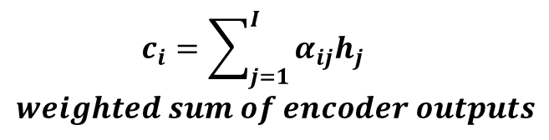




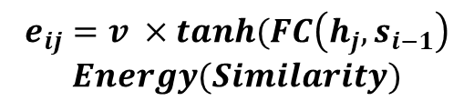





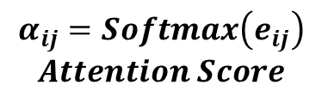


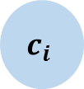
Bahdanau Attention
Attention
$$c_{i}=\sum_{j=1}^{I}{α_{ij}h_{j}}$$
$$weighted sum of encoder outputs$$
$$c_{i}$$
$$0.7 ∗\overset{⃖}{h_{1}}$$
$$0.05 ∗\vec{h_{4}}$$
$$0.01 ∗\vec{h_{3}}$$
$$α_{ij}=Softmax\left(e_{ij}\right)$$
$$Attention Score$$
$$Softmax(Attention Score)$$
$$e_{ij}=v ×tanh(FC\left(h_{j},s_{i−1}\right)$$
$$Energy(Similarity)$$
$Energy e_{ij}=f(H,$ $s_{i−1})$
$$\overset{⃖}{h_{1}}$$
$$s_{i−1}=s_{0}$$
$$\vec{h_{1}}$$
$$\overset{⃖}{h_{2}}$$
$$\vec{h_{2}}$$
$$\overset{⃖}{h_{3}}$$
$$\vec{h_{3}}$$
$$\overset{⃖}{h_{4}}$$
$$\vec{h_{4}}$$
Bahdanau, D., Cho, K., & Bengio, Y. (2014). Neural machine translation by jointly learning to align and translate. arXiv preprint arXiv:1409.0473.
(2020.08.11 13630회인용)
Notes:
RNN 은 현재 시점의 정보를 담고 있는 hidden state 가 다음 시점에서의 output을 도출하는데 영향을 주므로 시계열 혹은 시퀀스 데이터에 적합하다.
X로 Y를 예측하는 일반적인 경우도 있고 X로 다음 시점의 X를 예측하는 AR Model 둘 다 사용 가능하다.
Input과 Output에 들어가는 Sequence size에 따라 4가지로 나뉜다.
One to One은 일반적인 Vanilla RNN이고
One to Many는 Image를 Input으로 넣어 Image에 대한 설명(sequence)를 뱉어내는 Image Captioning,
Many to One은 긴 텍스트를 통해 호나 불호를 판단하는 Sentimental analysis,
Many to Many 는 번역에 주로 쓰인다.

Slide 8
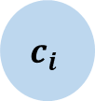



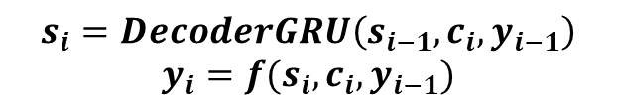

Bahdanau Attention
Decoder
Good$y_{1}$
GRU
$$c_{i}$$
$$s_{1}$$
$$s_{i}=DecoderGRU\left(s_{i−1},c_{i},y_{i−1}\right)$$
$$y_{i}=f(s_{i},c_{i},y_{i−1})$$
emb
$$Attention Module$$
<sos>
$$\overset{⃖}{h_{1}}$$
$$\vec{h_{1}}$$
$$\overset{⃖}{h_{2}}$$
$$\vec{h_{2}}$$
$$\overset{⃖}{h_{3}}$$
$$\vec{h_{3}}$$
$$\overset{⃖}{h_{4}}$$
$$\vec{h_{4}}$$
$$s_{i−1}=s_{0}$$
Bahdanau, D., Cho, K., & Bengio, Y. (2014). Neural machine translation by jointly learning to align and translate. arXiv preprint arXiv:1409.0473.
(2020.08.11 13630회인용)
Notes:
RNN 은 현재 시점의 정보를 담고 있는 hidden state 가 다음 시점에서의 output을 도출하는데 영향을 주므로 시계열 혹은 시퀀스 데이터에 적합하다.
X로 Y를 예측하는 일반적인 경우도 있고 X로 다음 시점의 X를 예측하는 AR Model 둘 다 사용 가능하다.
Input과 Output에 들어가는 Sequence size에 따라 4가지로 나뉜다.
One to One은 일반적인 Vanilla RNN이고
One to Many는 Image를 Input으로 넣어 Image에 대한 설명(sequence)를 뱉어내는 Image Captioning,
Many to One은 긴 텍스트를 통해 호나 불호를 판단하는 Sentimental analysis,
Many to Many 는 번역에 주로 쓰인다.

Slide 9



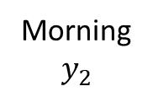



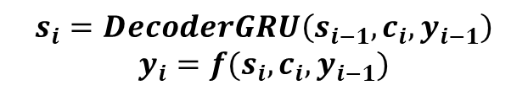



Bahdanau Attention
Decoder
Good$y_{1}$
Morning$y_{2}$
GRU
GRU
$$c_{i}$$
$$s_{1}$$
emb
emb
$$Attention Module$$
<sos>
Good
$$s_{i}=DecoderGRU\left(s_{i−1},c_{i},y_{i−1}\right)$$
$$y_{i}=f(s_{i},c_{i},y_{i−1})$$
$$\overset{⃖}{h_{1}}$$
$$\vec{h_{1}}$$
$$\overset{⃖}{h_{2}}$$
$$\vec{h_{2}}$$
$$\overset{⃖}{h_{3}}$$
$$\vec{h_{3}}$$
$$\overset{⃖}{h_{4}}$$
$$\vec{h_{4}}$$
$$s_{i−1}$$
Bahdanau, D., Cho, K., & Bengio, Y. (2014). Neural machine translation by jointly learning to align and translate. arXiv preprint arXiv:1409.0473.
(2020.08.11 13630회인용)
Notes:
RNN 은 현재 시점의 정보를 담고 있는 hidden state 가 다음 시점에서의 output을 도출하는데 영향을 주므로 시계열 혹은 시퀀스 데이터에 적합하다.
X로 Y를 예측하는 일반적인 경우도 있고 X로 다음 시점의 X를 예측하는 AR Model 둘 다 사용 가능하다.
Input과 Output에 들어가는 Sequence size에 따라 4가지로 나뉜다.
One to One은 일반적인 Vanilla RNN이고
One to Many는 Image를 Input으로 넣어 Image에 대한 설명(sequence)를 뱉어내는 Image Captioning,
Many to One은 긴 텍스트를 통해 호나 불호를 판단하는 Sentimental analysis,
Many to Many 는 번역에 주로 쓰인다.

Slide 10
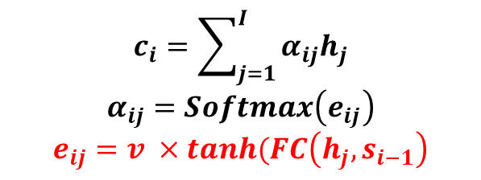





Luong Attention
Difference of Computation Path between two attention - Bahdanau
$$y_{1}$$
$$y_{i}=f(s_{i},c_{i},y_{i−1})$$
$$c_{i}$$
$$s_{i}$$
$$s_{i}=DecoderGRU\left(s_{i−1},c_{i},y_{i−1}\right)$$
$$c_{i}=\sum_{j=1}^{I}{α_{ij}h_{j}}$$
$$α_{ij}=Softmax\left(e_{ij}\right)$$
$$e_{ij}=v ×tanh(FC\left(h_{j},s_{i−1}\right)$$
$$H$$
$$s_{i−1}$$
emb
<sos>
Notes:
RNN 은 현재 시점의 정보를 담고 있는 hidden state 가 다음 시점에서의 output을 도출하는데 영향을 주므로 시계열 혹은 시퀀스 데이터에 적합하다.
X로 Y를 예측하는 일반적인 경우도 있고 X로 다음 시점의 X를 예측하는 AR Model 둘 다 사용 가능하다.
Input과 Output에 들어가는 Sequence size에 따라 4가지로 나뉜다.
One to One은 일반적인 Vanilla RNN이고
One to Many는 Image를 Input으로 넣어 Image에 대한 설명(sequence)를 뱉어내는 Image Captioning,
Many to One은 긴 텍스트를 통해 호나 불호를 판단하는 Sentimental analysis,
Many to Many 는 번역에 주로 쓰인다.

Slide 11




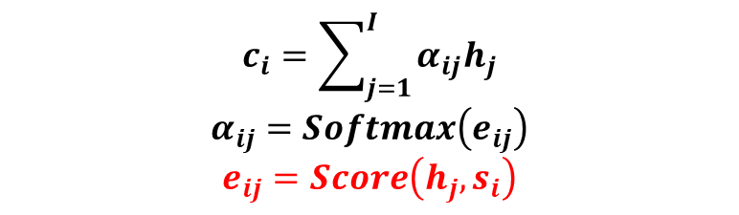

Luong Attention
Difference of Computation Path between two attention - Luong
$$y_{1}$$
$$y_{i}=f({\tilde{s}}_{i})$$
$${\tilde{s}}_{i}$$
$${\tilde{s}}_{i}=tanh(f\left(s_{i},c_{i}\right))$$
$$c_{i}=\sum_{j=1}^{I}{α_{ij}h_{j}}$$
$$α_{ij}=Softmax\left(e_{ij}\right)$$
$$e_{ij}=Score\left(h_{j},s_{i}\right)$$
$$c_{i}$$
$$s_{i}$$
$$s_{i}=DecoderGRU\left(s_{i−1}, y_{i−1},{\tilde{s}}_{i−1}\right)$$
$$H$$
$$s_{i−1}$$
$$s_{i}=DecoderGRU\left(s_{i−1}, y_{i−1}\right)$$
emb
$${\tilde{s}}_{i−1}$$
Luong, M. T., Pham, H., & Manning, C. D. (2015). Effective approaches to attention-based neural machine translation. arXiv preprint arXiv:1508.04025. (2020.08.14 4220회인용)
<sos>
Notes:
RNN 은 현재 시점의 정보를 담고 있는 hidden state 가 다음 시점에서의 output을 도출하는데 영향을 주므로 시계열 혹은 시퀀스 데이터에 적합하다.
X로 Y를 예측하는 일반적인 경우도 있고 X로 다음 시점의 X를 예측하는 AR Model 둘 다 사용 가능하다.
Input과 Output에 들어가는 Sequence size에 따라 4가지로 나뉜다.
One to One은 일반적인 Vanilla RNN이고
One to Many는 Image를 Input으로 넣어 Image에 대한 설명(sequence)를 뱉어내는 Image Captioning,
Many to One은 긴 텍스트를 통해 호나 불호를 판단하는 Sentimental analysis,
Many to Many 는 번역에 주로 쓰인다.

Slide 12
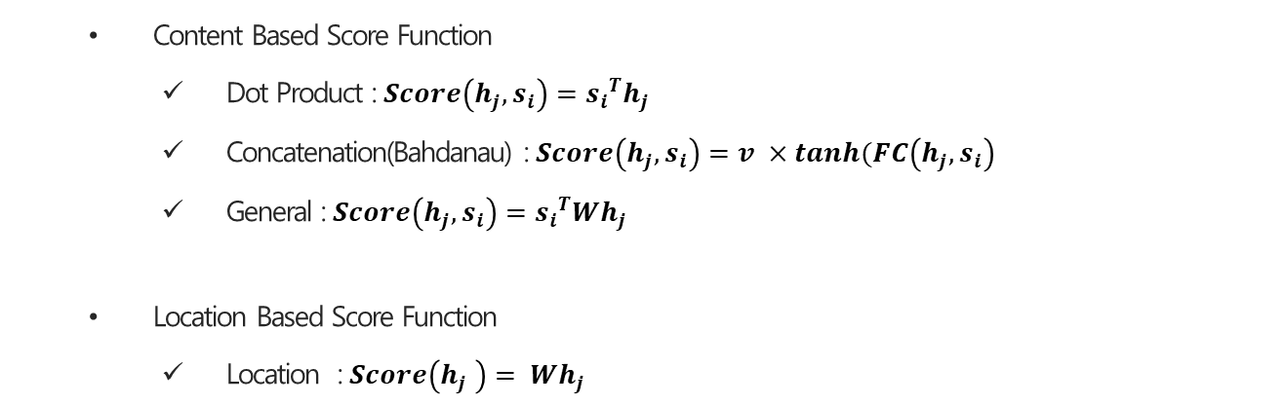
Luong Attention
New Score Function
Content Based Score Function
Dot Product : $Score\left(h_{j},s_{i}\right)={s_{i}}^{T}h_{j}$
Concatenation(Bahdanau) : $Score\left(h_{j},s_{i}\right)=v ×tanh(FC\left(h_{j},s_{i}\right)$
General : $Score\left(h_{j},s_{i}\right)={s_{i}}^{T}Wh_{j}$
Location Based Score Function
Location : $Score\left(h_{j} \right)= Wh_{j}$
Luong, M. T., Pham, H., & Manning, C. D. (2015). Effective approaches to attention-based neural machine translation. arXiv preprint arXiv:1508.04025. (2020.08.14 4220회인용)
Notes:
RNN 은 현재 시점의 정보를 담고 있는 hidden state 가 다음 시점에서의 output을 도출하는데 영향을 주므로 시계열 혹은 시퀀스 데이터에 적합하다.
X로 Y를 예측하는 일반적인 경우도 있고 X로 다음 시점의 X를 예측하는 AR Model 둘 다 사용 가능하다.
Input과 Output에 들어가는 Sequence size에 따라 4가지로 나뉜다.
One to One은 일반적인 Vanilla RNN이고
One to Many는 Image를 Input으로 넣어 Image에 대한 설명(sequence)를 뱉어내는 Image Captioning,
Many to One은 긴 텍스트를 통해 호나 불호를 판단하는 Sentimental analysis,
Many to Many 는 번역에 주로 쓰인다.

Slide 13
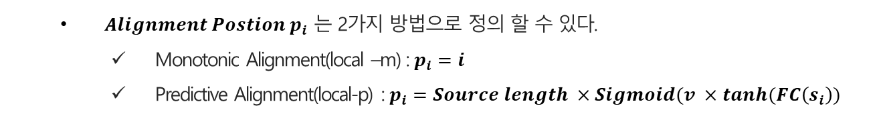
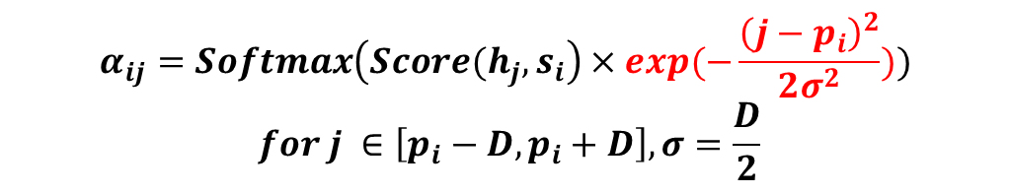
Luong Attention
Local Attention
모든 encoder output 을 보는 것이 아닌 특정 포지션 $p_{i}$ 주변만( 2D+1 개) 보는 것
$$α_{ij}=Softmax\left(Score(h_{j},s_{i}\right)×exp(−\frac{{\left(j−p_{i}\right)}^{2}}{2σ^{2}}))$$
$$for j ∈\left[p_{i}−D,p_{i}+D\right],σ=\frac{D}{2}$$
$Alignment Postion p_{i}$ 는 2가지 방법으로 정의 할 수 있다.
Monotonic Alignment(local –m) : $p_{i}=i$
Predictive Alignment(local-p) : $p_{i}=Source length ×Sigmoid(v ×tanh(FC\left(s_{i}\right))$
Luong, M. T., Pham, H., & Manning, C. D. (2015). Effective approaches to attention-based neural machine translation. arXiv preprint arXiv:1508.04025. (2020.08.14 4220회인용)
Notes:
RNN 은 현재 시점의 정보를 담고 있는 hidden state 가 다음 시점에서의 output을 도출하는데 영향을 주므로 시계열 혹은 시퀀스 데이터에 적합하다.
X로 Y를 예측하는 일반적인 경우도 있고 X로 다음 시점의 X를 예측하는 AR Model 둘 다 사용 가능하다.
Input과 Output에 들어가는 Sequence size에 따라 4가지로 나뉜다.
One to One은 일반적인 Vanilla RNN이고
One to Many는 Image를 Input으로 넣어 Image에 대한 설명(sequence)를 뱉어내는 Image Captioning,
Many to One은 긴 텍스트를 통해 호나 불호를 판단하는 Sentimental analysis,
Many to Many 는 번역에 주로 쓰인다.

Slide 14
Comparison
실험 사항
데이터 : torchtext 의 multi30k 데이터셋
태스크 : 독일어 문장을 영어 문장으로 번역
Batch size : 64
EPOCH : 20
Learning rate : 0.005
Optimizer :: Adam
Notes:
RNN 은 현재 시점의 정보를 담고 있는 hidden state 가 다음 시점에서의 output을 도출하는데 영향을 주므로 시계열 혹은 시퀀스 데이터에 적합하다.
X로 Y를 예측하는 일반적인 경우도 있고 X로 다음 시점의 X를 예측하는 AR Model 둘 다 사용 가능하다.
Input과 Output에 들어가는 Sequence size에 따라 4가지로 나뉜다.
One to One은 일반적인 Vanilla RNN이고
One to Many는 Image를 Input으로 넣어 Image에 대한 설명(sequence)를 뱉어내는 Image Captioning,
Many to One은 긴 텍스트를 통해 호나 불호를 판단하는 Sentimental analysis,
Many to Many 는 번역에 주로 쓰인다.

Slide 15
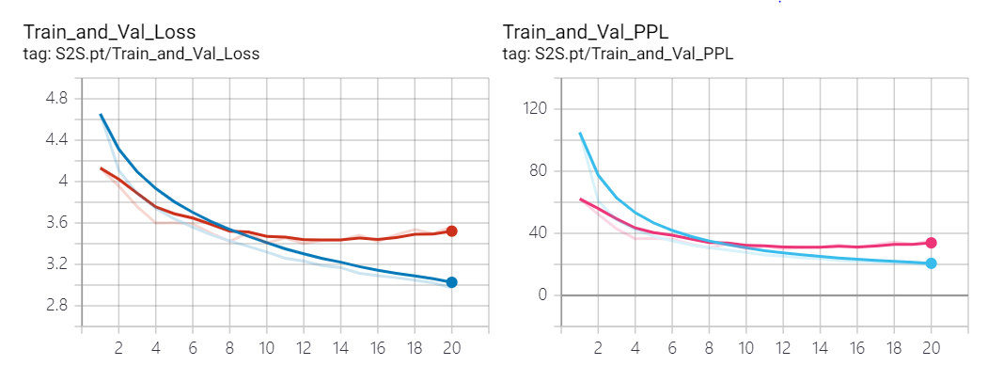
Comparison
Seq 2 Seq
Best Validation at epoch 12
Val Loss : 3.403 | Val PPL : 30.060
Notes:
RNN 은 현재 시점의 정보를 담고 있는 hidden state 가 다음 시점에서의 output을 도출하는데 영향을 주므로 시계열 혹은 시퀀스 데이터에 적합하다.
X로 Y를 예측하는 일반적인 경우도 있고 X로 다음 시점의 X를 예측하는 AR Model 둘 다 사용 가능하다.
Input과 Output에 들어가는 Sequence size에 따라 4가지로 나뉜다.
One to One은 일반적인 Vanilla RNN이고
One to Many는 Image를 Input으로 넣어 Image에 대한 설명(sequence)를 뱉어내는 Image Captioning,
Many to One은 긴 텍스트를 통해 호나 불호를 판단하는 Sentimental analysis,
Many to Many 는 번역에 주로 쓰인다.

Slide 16
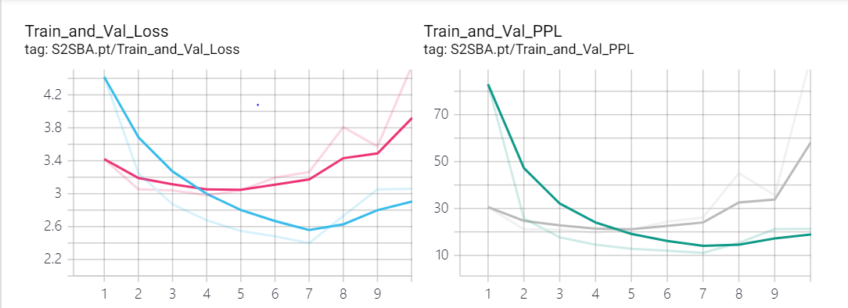
Comparison
Seq 2 Seq with attention
Best Validation at epoch 04
Val Loss : 2.980 | Val PPL : 19.694
Notes:
RNN 은 현재 시점의 정보를 담고 있는 hidden state 가 다음 시점에서의 output을 도출하는데 영향을 주므로 시계열 혹은 시퀀스 데이터에 적합하다.
X로 Y를 예측하는 일반적인 경우도 있고 X로 다음 시점의 X를 예측하는 AR Model 둘 다 사용 가능하다.
Input과 Output에 들어가는 Sequence size에 따라 4가지로 나뉜다.
One to One은 일반적인 Vanilla RNN이고
One to Many는 Image를 Input으로 넣어 Image에 대한 설명(sequence)를 뱉어내는 Image Captioning,
Many to One은 긴 텍스트를 통해 호나 불호를 판단하는 Sentimental analysis,
Many to Many 는 번역에 주로 쓰인다.

